Slide 1
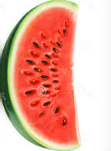
Єє

Slide 2
Буква є, яка вона?
Наче скибка кавуна.
Кавуна дитя схотіло,
Двічі скибку надкусило!

Slide 3
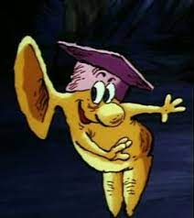
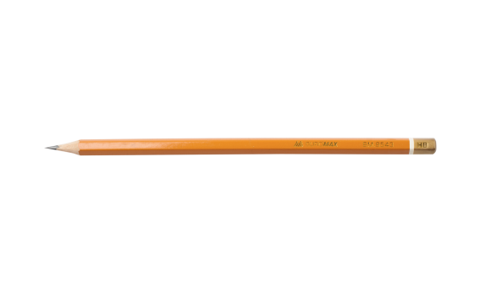
[=е]
є

Slide 4
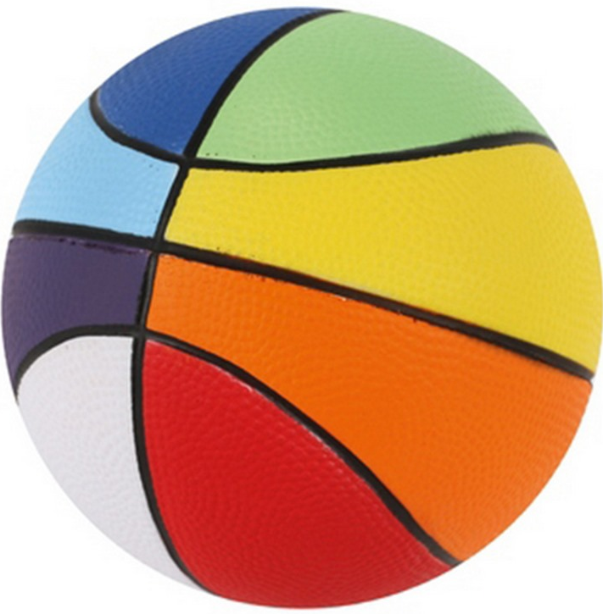
Вправа
«М’яч!»

Slide 5
не
се
те
де
ле
нє
сє
тє
дє
лє

Slide 6
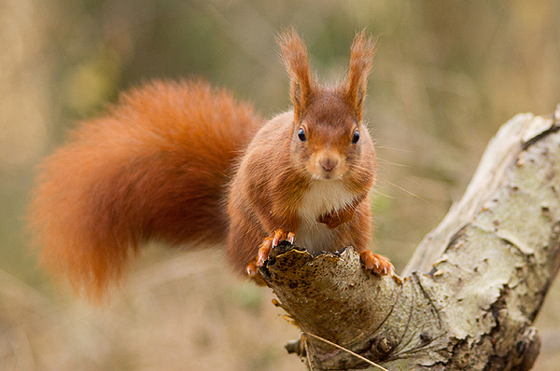
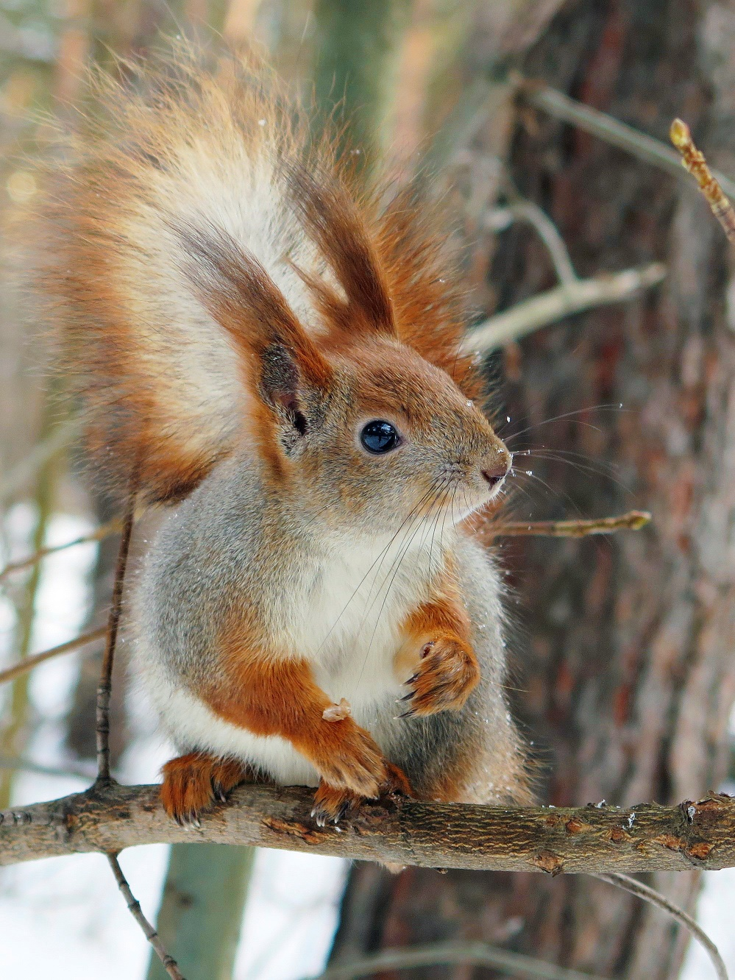

Slide 7
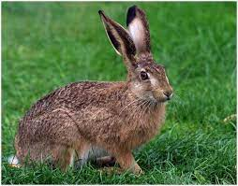
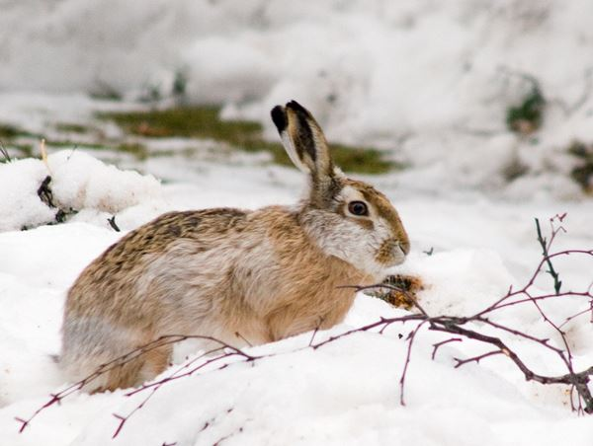

Slide 8
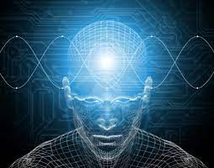
«Очі запам’ятали!»

Slide 9
літнє

Slide 10
хмиз

Slide 11
гніздо

Slide 12
вбрання

Slide 13

Віч-нá-віч
Ст. 48
Ст. 49 (прочитати разом з дорослим , намалювати малюнок)

